Slide 1
De la mise en réseau régionale à l’organisation d’ateliers intercommunaux
Les missions Paysages du Département d’Ille-et-Vilaine en faveur de l’intégration des approches paysagères dans l’aménagement du territoire
Mise en œuvre de la Convention européenne du paysage
Strasbourg, 26 novembre 2019 - Thibaut GABORIT et Armelle ANDRIEU

Slide 2
L’Atlas des paysages d’Ille-et-Vilaine
Echelle départementale
S’insère dans la politique départementale Espaces Naturels Sensibles
Le Code de l’Urbanisme prévoit que les Départements sont compétents pour élaborer et mettre en œuvre une politique en faveur de la préservation des sites, des paysages et des espaces naturels (article L. 142-1).
La loi biodiversité et paysage de 2016 :
L’échelle départementale est la plus pertinente pour développer des atlas de paysages

Slide 3
L’Atlas des paysages d’Ille-et-Vilaine
Echelle départementale
Elaboré en co-maitrise d’ouvrage avec les services de l’Etat
Mis en ligne en 2014
Volet sociologique - prise en compte de la perception des habitants
Projet concerté et multi-partenarial :
Services de l’état, chercheurs, élus / collectivités territoriales, acteurs locaux, paysagistes, sociologues,…

Slide 4
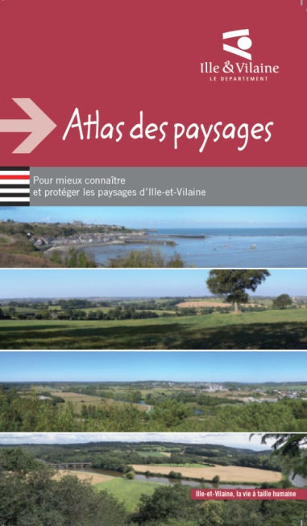
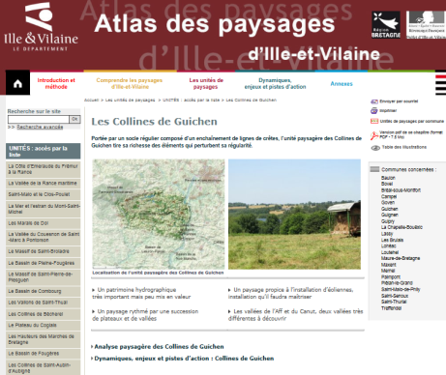
L’Atlas des paysages d’Ille-et-Vilaine
Echelle départementale
Site internet
www.paysages-ille-et-vilaine.fr
Livret de synthèse

Slide 5
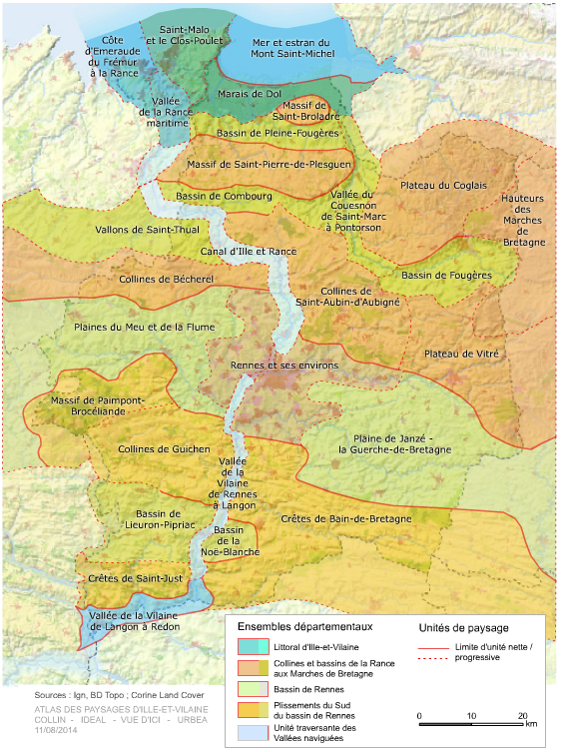

Slide 6
L’Atlas des paysages d’Ille-et-Vilaine
Echelle départementale
Mise en place de trois Observatoires photographiques des paysages ayant pour objectif :
d’analyser les caractéristiques des paysages ainsi que les dynamiques et les pressions qui les modifient
de suivre les transformations des paysages
Aider aux décisions d’aménagement pour une meilleure préservation des paysages
Être un support de sensibilisation et d’animation autour de la question du paysage
Lien entre ces OPP et la Popp Breizh

Slide 7
L’Atlas des paysages d’Ille-et-Vilaine
Echelle départementale
OPP à l’échelle des Espaces Naturels Sensibles
OPP à l’échelle du département et en lien avec l’atlas des paysages d’Ille-et-Vilaine
OPP participatif à l’échelle du département (volonté des élus)

Slide 8
L’Atlas des paysages d’Ille-et-Vilaine
Echelle départementale
OPP à l’échelle des Espaces Naturels Sensibles
OPP à l’échelle du département et en lien avec l’atlas des paysages d’Ille-et-Vilaine
OPP participatif à l’échelle du département

Slide 9
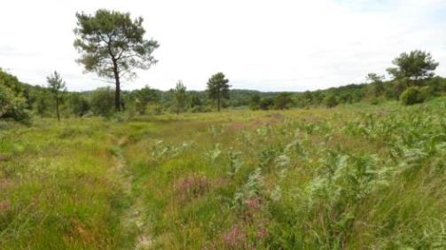
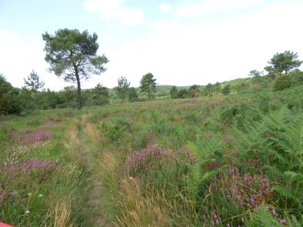
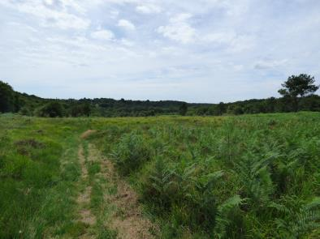
L’Atlas des paysages d’Ille-et-Vilaine
Echelle départementale
Mise en place d’un OPP – sur les ENS
Lancement en 2016
Prises de vues et reconductions réalisées en régie
Etang de l’Abbaye – Paimpont 2016 – 2017 - 2018
Parc du château des pères – Piré
Vallée du Canut 2016 – 2018 -2019

Slide 10
L’Atlas des paysages d’Ille-et-Vilaine
Echelle départementale
OPP à l’échelle des Espaces Naturels Sensibles
OPP à l’échelle du département et en lien avec l’atlas des paysages d’Ille-et-Vilaine
OPP participatif à l’échelle du département

Slide 11
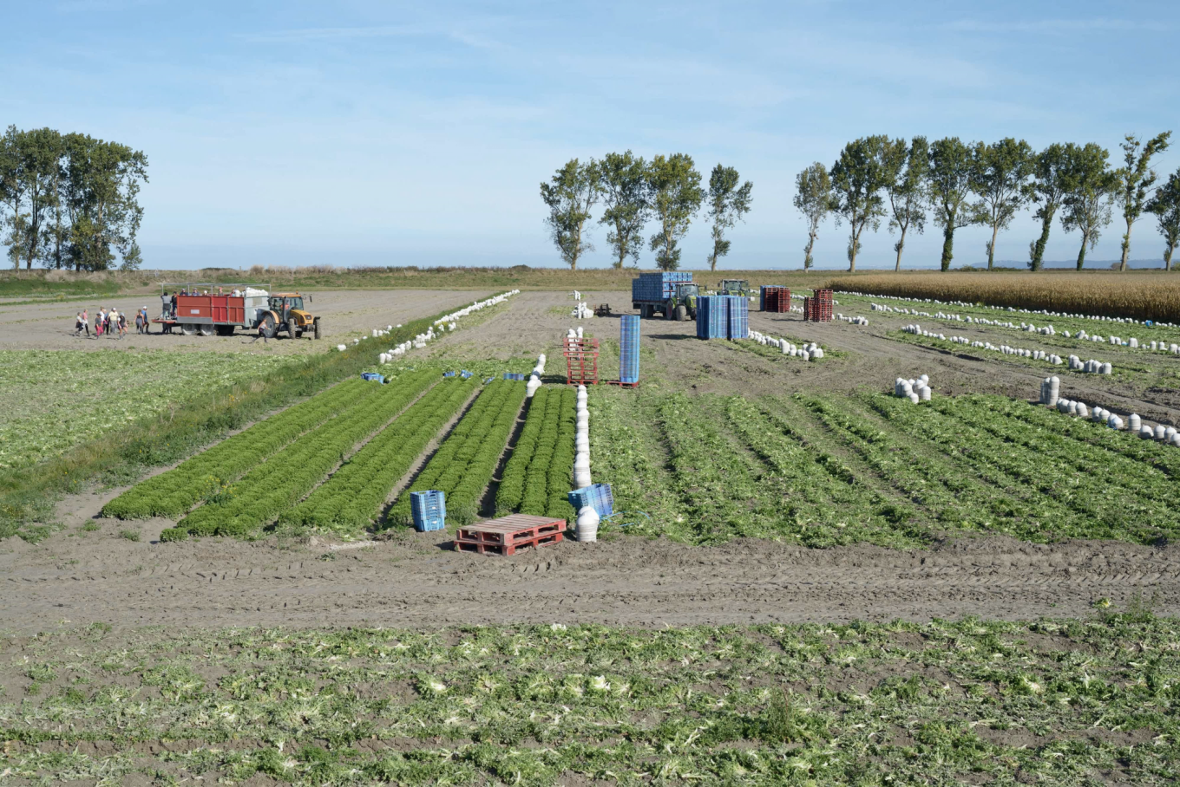
OPP départemental
Quelques exemples de la campagne de prise de vue automnale
Rôle de la main d’œuvre saisonnière dans les cultures légumières, Roz-sur-Couesnon

Slide 12
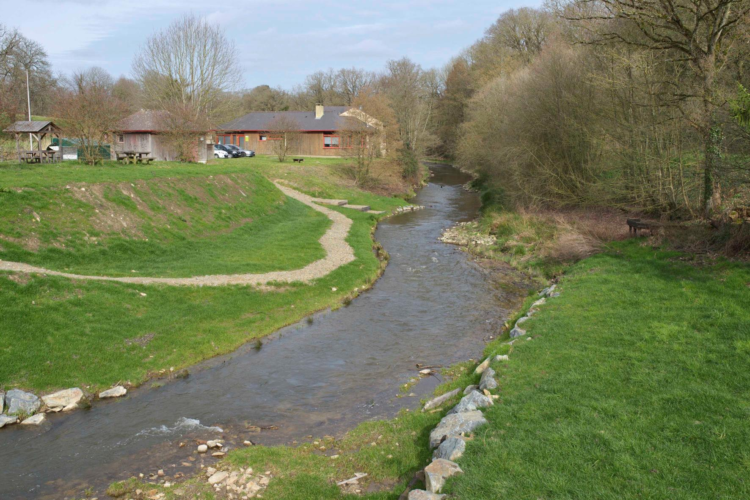
OPP départemental
Quelques exemples de la campagne de prise de vue automnale
Lisibilité et accessibilité du réseau hydrographique, Saint-Germain-sur-Ille

Slide 13
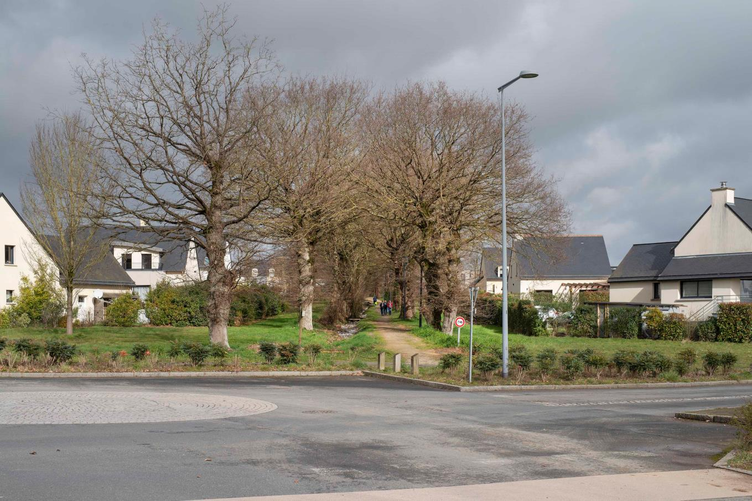
OPP départemental
Quelques exemples de la campagne de prise de vue automnale
Aménagement paysager d'un lotissement, Pleumeleuc

Slide 14
L’Atlas des paysages d’Ille-et-Vilaine
Echelle départementale
OPP à l’échelle des Espaces Naturels Sensibles
OPP à l’échelle du département et en lien avec l’atlas des paysages d’Ille-et-Vilaine
OPP participatif à l’échelle du département

Slide 15
L’Atlas des paysages d’Ille-et-Vilaine
Echelle départementale
OPP participatif à l’échelle du département
Trois catégories – 10 gagnants dont la majorité a accepté d’adopter les paysages en vue de la reconduction des séries photographiques
Paysage en Danger
Paysage familier
Paysage insolite

Slide 16
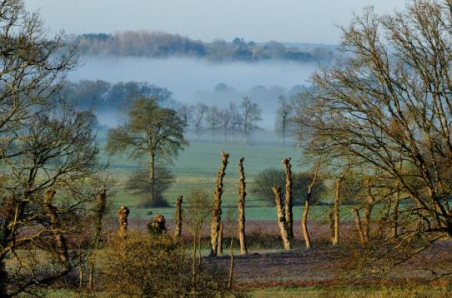
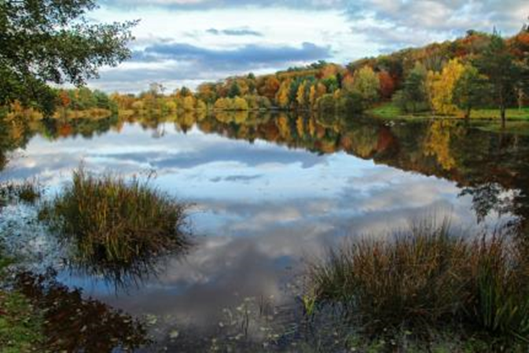
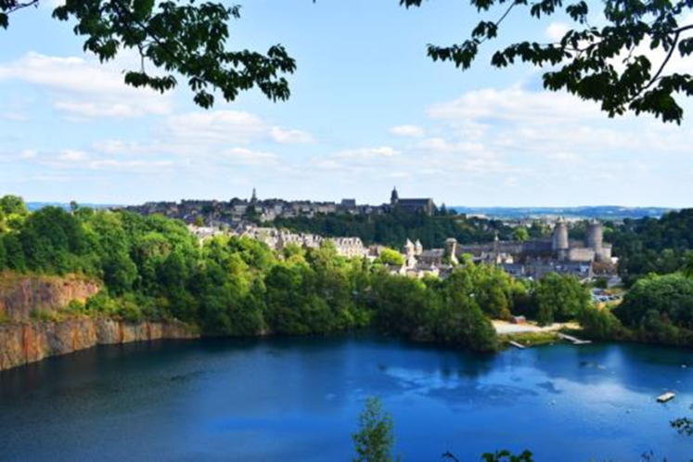
Paysage en Danger - © Michel Coquelle
Paysage familier - © Philippe PEDARD
Paysage insolite - © Quentin Salic

Slide 17
L’Atlas des paysages d’Ille-et-Vilaine
Echelle départementale
Un comité technique de l’atlas des paysages pour mieux animer et valoriser l’atlas
Un programme d’actions réfléchi pour :
Assurer un suivi scientifique de l’évolution et de la dynamique des paysages en Ille-et-Vilaine
Diffuser la connaissance autour des paysages auprès d’un large public
Obtention de financements via fonds européens FEDER

Slide 18
Programme d’actions en faveur des paysages d’Ille-et-Vilaine
Echelle départementale
Echelle locale
Deux cibles prioritaires :
> Le grand public : pour une acculturation des paysages
Volet 1 - Diffusion de la connaissance sur les paysages d’Ille-et-Vilaine
> Les collectivités locales : élus, techniciens des communes, communautés de communes…
Volet 2 - Aide à la décision pour les collectivités et les acteurs socio-professionnels

Slide 19
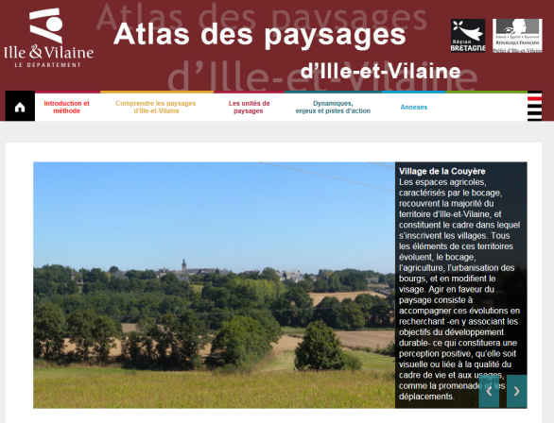
Programme d’actions en faveur des paysages d’Ille-et-Vilaine
Echelle départementale
> Volet 1 : Diffusion de la connaissance sur les paysages d’Ille-et-Vilaine
Plateforme d’échange, pour une meilleure appropriation de la thématique paysage par le grand public
Détail
Sur le site de l’atlas des paysages d’Ille-et-Vilaine, création d’une plateforme d’échanges multi-entrées :
✓ grand public et enseignants pour le téléchargement des ressources pédagogiques
✓ partenaires associatifs et/ou techniques pour accéder à des outils pédagogiques et techniques et favoriser les échanges techniques entre les structures travaillant sur la valorisation des paysages bretilliens.
Calendrier
Lancement du marché et prestation réalisée en 2020
Plateforme

Slide 20
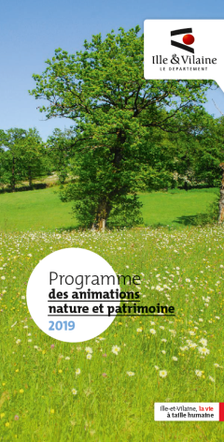
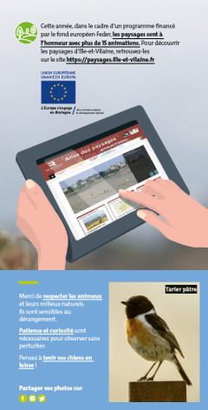
Programme d’actions en faveur des paysages d’Ille-et-Vilaine
Echelle départementale
Echelle locale
> Volet 1 : Diffusion de la connaissance sur les paysages d’Ille-et-Vilaine
Programme pédagogique et animation auprès des scolaires et du grand public
Détail
Association partenaires du Département (CPIE Forêt de Brocéliande et Val de Vilaine, Bretagne Vivante, LPO, REEPPF) :
✓ Animations grand public sur tout le département (en plus des animations sur les ENS)
✓ Projet pédagogiques auprès des scolaires
Calendrier
Année 2019 – programme d’animation sur le thème des paysages (15 animations)
Animations programmées cette année ; reconductions en 2020

Slide 21
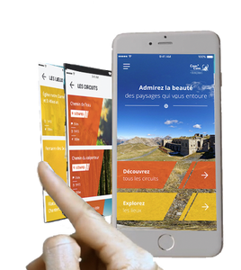
Programme d’actions en faveur des paysages d’Ille-et-Vilaine
Echelle départementale
> Volet 1 : Diffusion de la connaissance sur les paysages d’Ille-et-Vilaine
Outil numérique innovant permettant une diffusion régionale de l’information
Détail
4 entrées qui feront chacune l'objet d'un traitement scénographique spécifique :
✓ Création de contenus virtuels autour de la notion de paysages et de l’OPP d’Ille-et-Vilaine,
✓ un module sur les paysages « sonores »
✓ un module sur les points de vue remarquables du département
✓ un module présentant des visites virtuelles des paysages présents et observables sur et à partir des Espaces Naturels Sensibles du Département.
Calendrier
Lancement du marché en 2020
Application e-patrimoine

Slide 22
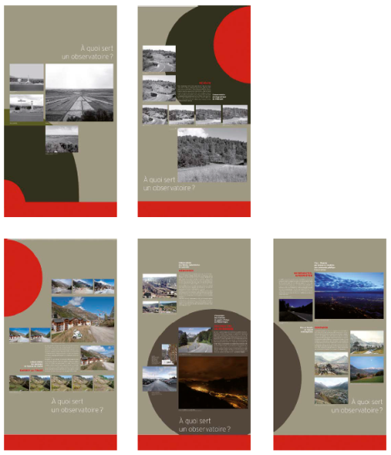
Programme d’actions en faveur des paysages d’Ille-et-Vilaine
Echelle départementale
Echelle locale
> Volet 1 : Diffusion de la connaissance sur les paysages d’Ille-et-Vilaine
Exposition sur les paysages
Détail
Création d’une exposition en différents modules compatibles et interchangeables sous forme de Kakémono :
✓ Présentation des paysages (s.l.)
✓ Présentation de la démarche d’atlas des paysages et en particulier d’Ille-et-Vilaine
✓ Présenteront de l’évolution des paysages observés avec les premières séries de l’OPP
Calendrier
Exposition mobile (visible sur l’espace public) réalisée en 2020 - 2021
Lancement 2020 pour finalisation 2021 (en lien avec OPP)

Slide 23
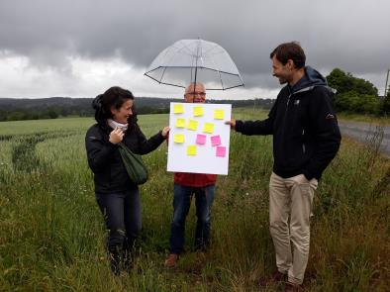
Programme d’actions en faveur des paysages d’Ille-et-Vilaine
Echelle locale
> Volet 2 : Aide à la décision pour les collectivités et les acteurs socio-professionnels
Formations / Ateliers techniques
Détail
✓ Publics cibles : élus locaux; techniciens des collectivités territoriales en charge de l’urbanisme, des documents de planification, du développement économique, des continuités écologiques…; entreprises, opérateurs économiques
✓ Objectif : sensibilisation à la prise en compte des notions et enjeux des paysages dans les documents de planification territoriale
✓ 7 ateliers techniques ( 1 par Pays)
Calendrier
Marché attribué aux paysagistes Passeurs – réalisation des ateliers techniques au printemps 2019

Slide 24
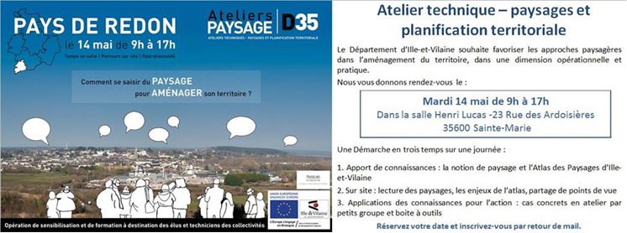
Programme d’actions en faveur des paysages d’Ille-et-Vilaine
Echelle locale
> Volet 2 : Aide à la décision pour les collectivités et les acteurs socio-professionnels
Formations / Ateliers techniques
Plus de 80 personnes inscrites sur 6 ateliers

Slide 25
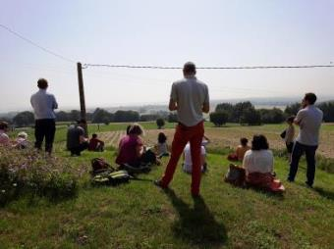
Programme d’actions en faveur des paysages d’Ille-et-Vilaine
Echelle locale
> Volet 2 : Aide à la décision pour les collectivités et les acteurs socio-professionnels
Formations / Ateliers techniques
Détail des ateliers :
TEMPS 1 - Notions de paysage et documents de planification territoriale
TEMPS 2 – lecture de paysages sur les 6 enjeux de l’atlas des paysages
TEMPS 3 - Application des connaissances pour l’action opérationnelle - Utilisation de la « boîte à outils paysage »

Slide 26
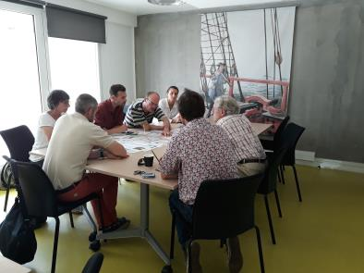
Programme d’actions en faveur des paysages d’Ille-et-Vilaine
Echelle locale
> Volet 2 : Aide à la décision pour les collectivités et les acteurs socio-professionnels
Formations / Ateliers techniques
Objectifs :
Permettre une meilleure appropriation du paysage dans les documents d’urbanisme et la planification territoriale
Sensibiliser les élus à l’approche transversale et sensible du paysage (levier dans la concertation locale)

Slide 27
Programme d’actions en faveur des paysages d’Ille-et-Vilaine
Echelle locale

Slide 28
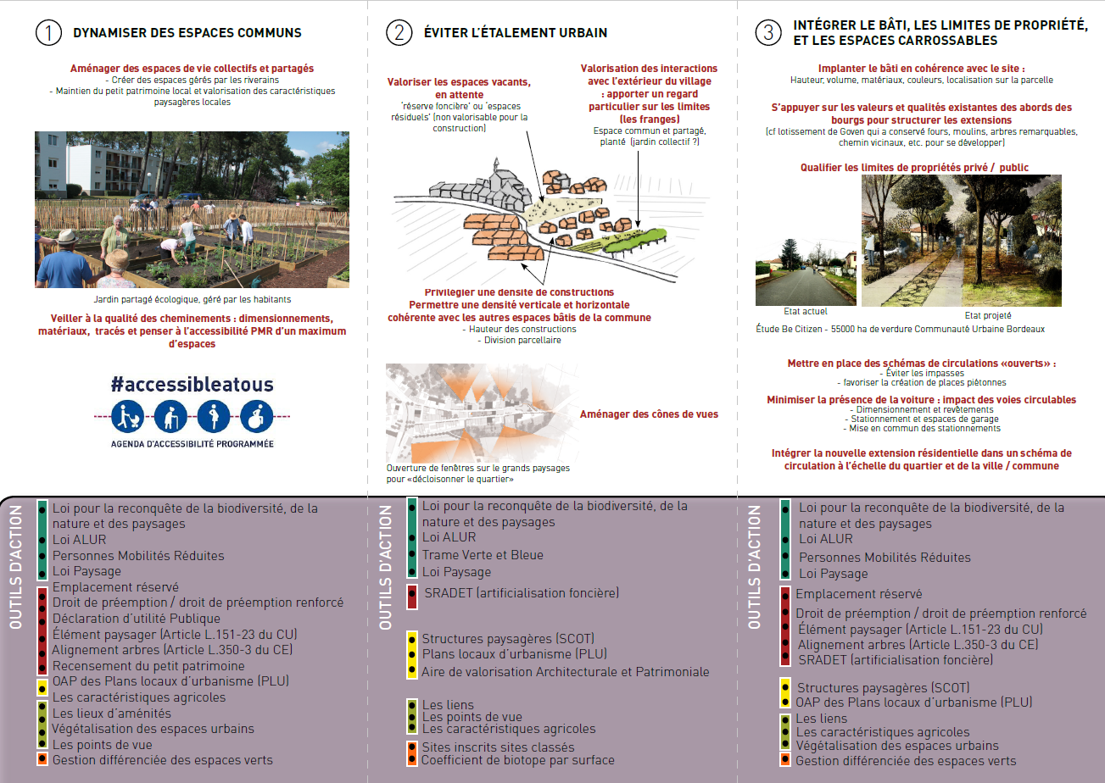
Programme d’actions en faveur des paysages d’Ille-et-Vilaine
Echelle locale

Slide 29
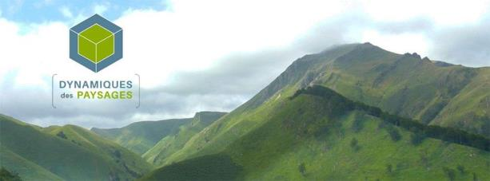
Programme d’actions en faveur des paysages d’Ille-et-Vilaine
Echelle départementale
Echelle locale
> Volet 2 : Aide à la décision pour les collectivités et les acteurs socio-professionnels
Outils de formation et de communication sur la dynamique des paysages
Détail
✓ Convention de partenariats avec l’Université de Rennes 1
✓ Réalisation d’un teaser d’engagement à destination des élus. Courte vidéo de 2/3 min qui sera disponible sur le site internet de l’atlas des paysages d’Ille-et-Vilaine
✓ Réalisation d’une étude de cas balayant tous les aspects transdimensionnels des paysages. A partir d’un exemple concret et universel de péri-urbanisation objectif d’opérationnaliser la prise en compte du paysage à destination des élus et agents territoriaux
Calendrier
Réalisation du teaser et du cas pratique fin 2019
Travail en cours de finalisation

Slide 30
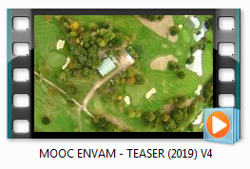
Programme d’actions en faveur des paysages d’Ille-et-Vilaine
Echelle départementale
Echelle locale
> Volet 2 : Aide à la décision pour les collectivités et les acteurs socio-professionnels
Outils de formation et de communication sur la dynamique des paysages

Slide 31
Programme d’actions en faveur des paysages d’Ille-et-Vilaine
Echelle départementale
Echelle locale
> Volet 2 : Aide à la décision pour les collectivités et les acteurs socio-professionnels
Développement d’outils d’accompagnement pour les collectivités
Détail
Convention de partenariats avec le laboratoire Eso de l’Université de Rennes 2 dans le cadre de la thèse « Paysage en Bretagne : actions et acteurs à l’échelle locale » encadrée par Mme Laurence Le Du - Blayo
✓ Développement de documents d’accompagnement et d’outils dédiés à porter à connaissance les enjeux paysagers du territoire pour assurer leur prise en compte par les décideurs dans le cadre des politiques publiques (PLU, SCOT…) et des projets socio-économiques :
Calendrier
2019 - 2020

Slide 32
Perspectives
Echelle départementale
Echelle locale
Via les OPP : poursuivre l’analyse des dynamiques et les pressions qui les modifient en lien avec les décisions d’aménagement pour une meilleure préservation des paysages (indicateurs régionaux du paysage)
Accompagner les collectivités dans la prise en compte des paysages dans la planification territoriale par le renforcement de l’ingénierie territoriale
Mieux identifier les facteurs influençant l’intégration du paysage à l’échelle communale et intercommunale et agir sur ces mécanismes

